Slide 1


Slide 2

Yêu cầu cần đạt:
1. Nhận biết về biểu đồ cột.
2. Biết cách đọc và phân tích số liệu trên biểu đồ cột; thực hành hoàn thiện biểu đồ đơn giản.
3. Rèn tính thẩn thận, nghiêm túc, tích cực trong học tập.

Slide 3

KHỞI ĐỘNG

Slide 4

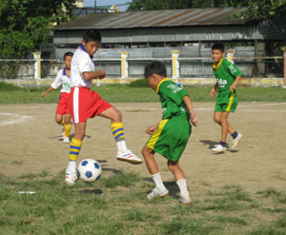


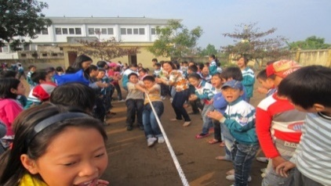

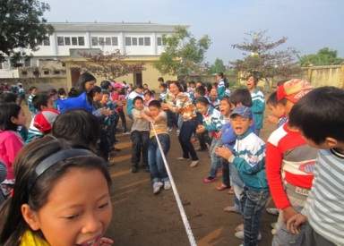

* Biểu đồ sau đây nói về các môn thể thao khối 4 đã tham gia.
Lớp 4A
Lớp 4B
Lớp 4C
- Lớp nào tham gia nhiều môn nhất? Lớp nào tham gia ít môn nhất?
- Có mấy lớp tham gia? Lớp 4A tham gia những môn nào?

Slide 5
BÀI MỚI
Biểu đồ (Tiếp)

Slide 6
Toán
Biểu đồ (tiếp theo)
1.Giới thiệu biểu đồ hình cột.
* Đây là biểu đồ nói về số chuột mà bốn thôn đã tiêu diệt được.
Số chuột bốn thôn đã tiêu diệt được.
* Quan sát biểu đồ cho biết:
con
+ Biểu đồ có 4 cột. Dưới chân của các cột ghi tên của 4 thôn.
+ Biểu đồ có mấy cột? Dưới chân của các cột ghi gì?
2750
2200
+Trục bên trái của biểu đồ ghi gì?
2000
+ Trục bên trái của biểu đồ ghi số con chuột.
1600
+ Số được ghi trên đỉnh mỗi cột chỉ số chuột biểu diễn ở cột đó.
+ Số được ghi trên đỉnh mỗi cột là gì?
Thôn

Slide 7
Toán
Biểu đồ (t)
1.Giới thiệu biểu đồ hình cột.
* Đây là biểu đồ nói về số chuột mà bốn thôn đã tiêu diệt được.
Số chuột bốn thôn đã tiêu diệt được.
con
2750
- Hàng dưới ghi tên các thôn.
2200
- Các số ghi ở bên trái của biểu đồ chỉ số chuột.
2000
1600
- Mỗi cột biểu diễn số chuột của thôn đó đã diệt.
- Số ghi ở đỉnh cột chỉ số chuột biểu diễn ở cột đó.
Thôn

Slide 8
Toán
Biểu đồ (t)
1.Giới thiệu biểu đồ hình cột.
* Đây là biểu đồ nói về số chuột mà bốn thôn đã tiêu diệt được.
Số chuột bốn thôn đã tiêu diệt được.
Biểu đồ trên cho ta biết:
con
- Bốn thôn được nêu tên trên biểu đồ là: Đông; Đoài; Trung; Thượng
2750
2200
2000
1600
+ Số chuột đã diệt được của thôn Đông là 2000con; thôn Đoài là 2200 con; thôn Trung là 1600 con; thôn Thượng là 2750 con.
Thôn
+ Cột cao hơn biểu diễn số chuột nhiều hơn. Cột thấp hơn biểu diễn số chuột ít hơn.

Slide 9
Toán
Biểu đồ (t)
1.Giới thiệu biểu đồ hình cột.
* Đây là biểu đồ nói về số chuột mà bốn thôn đã tiêu diệt được.
Số chuột bốn thôn đã tiêu diệt được.
* Quan sát biểu đồ cho biết:
con
+ Biểu đồ biểu diễn số chuột đã diệt được của các thôn nào?
+ Biểu đồ biểu diễn số chuột đã diệt được của thôn: Đông; Đoài; Trung; Thượng
2750
2200
2000
+ Số chuột diệt được của mỗi thôn ?
1600
+ Thôn Đông là 2000con; thôn Đoài là 2200 con; thôn Trung là 1600 con; thôn Thượng là 2750 con.
+ Thôn diệt được nhiều chuột nhất là thôn Thượng. Thôn diệt được ít chuột nhất là thôn Trung.
+ Thôn nào diệt được nhiều chuột nhất? Thôn nào diệt được ít chuột nhất
Thôn

Slide 10
1.Giới thiệu biểu đồ hình cột.
Đây là biểu đồ nói về số chuột mà bốn thôn đã tiêu diệt được.
Số chuột bốn thôn đã tiêu diệt được.
con
* Quan sát biểu đồ cho biết:
2750
Cả 4 thôn diệt được bao nhiêu con chuột?
2200
2000
1600
Số chuột cả 4 thôn diệt được là:
2000 + 2200 + 1600 + 2750 = 8550(con)
Thôn

Slide 11
LUYỆN TẬP

Slide 12
Bài 1. Biểu đồ dưới đây nói về số cây của lớp 4 và lớp 5 đã trồng:
Số cây của khối lớp 4 và khối lớp 5 đã trồng.
Lớp … trồng nhiều cây nhất.
5A
cây
45
40
35
28
23
Lớp … trồng
ít cây nhất.
5C
Lớp

Slide 13



GIẢI CỨU
NGƯỜI NGOÀI HÀNH TINH
Bắt đầu

Slide 14

Người bạn Mina ở hành tinh xa xôi đã đi lạc đến Trái Đất.
Hãy cùng Mina đi qua các hành tinh và trả lời các câu hỏi để đưa cậu ấy về nhà nhé!
ĐI THÔI !!!

Slide 15






4
1
2
3
KẾT THÚC !

Slide 16


Những lớp nào đã tham gia trồng cây?
NEXT
4A
4B
5A
5B
5C
4A
4B
5ª
5B
5D
5A
5B
5C
Chúc mừng bạn!

Slide 17

Số cây lớp 4A – 5B – 5C trồng được lần lượt là?
NEXT
35-45-40
35-28-45
35 – 40- 23
Chúc mừng bạn!

Slide 18

Các lớp 5 tham gia trồng cây là:
NEXT
5A
5B
4A
5A
5B
5D
5A
5B
5C
Chúc mừng bạn!

Slide 19

Có mấy lớp trồng được trên 30 cây?
NEXT
Chúc mừng bạn!
3
2
5

Slide 20



Mina đã trở về hành tinh rồi! Cảm ơn các bạn nhỏ tốt bụng, thông minh và đáng yêu
đã giúp đỡ mình!

Slide 21
Số cây trồng được của khối lớp 4 và 5 là bao nhiêu?
Số cây của khối lớp 4 và khối lớp 5 đã trồng.
cây
45
Số cây cả hai khối trồng được là:
40
35
35+ 28 + 45+ 40+23 = 171( cây)
28
23
Lớp

Slide 22
Tên năm học
Dấu 3 chấm trên mỗi cột thể hiện điều gì?
Số lớp 1 của các năm học
Dấu 3 chấm dưới mỗi cột thể hiện điều gì?
a. Viết tiếp vào chỗ chấm trong biểu đồ dưới đây?
Bài 2: Số lớp 1 của trường Tiểu học Hòa Bình trong 4 năm học như sau:
Số lớp 1 của trường Tiểu học Hòa Bình
…
(Số lớp)
6
Năm học 2001-2002: 4 lớp
…
…
4
4
Năm học 2002-2003: 3 lớp
3
Năm học 2003-2004: 6 lớp
Năm học 2004-2005: 4 lớp
…
…
2002-2003
2004-2005
(Năm học)

Slide 23


Đến giờ câu cá rồi . Các cháu giúp ông nhé ^.^
PLAY

Slide 24


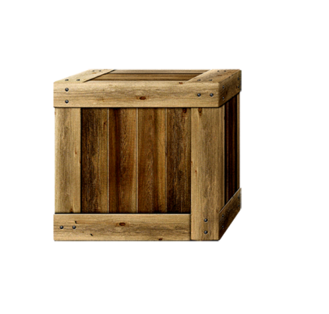






Số lớp một của năm học 2003-2004 nhiều hơn năm học 2002-2003 là bao nhiêu lớp?
A) 4
C) 3
B) 1
D) 6
B
Sai mất rồi
Sai mất rồi
Sai mất rồi
D
A
C

Slide 25
Năm học 2002 – 2003, mỗi lớp 1 có 35 HS.
Hỏi năm học đó, trường có bao nhiêu HS lớp 1?
A) 150
C) 135
B) 1500
D) 105
Con hãy giải thích cách làm?
Sai mất rồi
B
Sai mất rồi
Sai mất rồi
C
A
D

Slide 26
Ông cảm ơn các cháu đã giúp ông câu cá nhé ^.^

Slide 27
Nếu năm học 2004 – 2005 mỗi lớp 1 có 32 HS thì năm học đó trường có bao nhiêu HS lớp 1?
32 x 4 =128 (học sinh)
Con hãy nêu cách làm?
125 HS
126 HS
127 HS
128 HS
Vậy số HS lớp 1 năm học 2002 – 2003 ít hơn năm học
2004 – 2005 bao nhiêu HS?
128 – 105 = 23 (học sinh)
Con hãy nêu cách làm?
A. 123 HS B. 23 HS C.12 HS D. 35 HS

Slide 28
VẬN DỤNG

Slide 29

Biết trung bình mỗi lớp 4 của trường trong năm học 2021- 2022 là 48 học sinh. Hỏi năm học này, trường Tiểu học Gia Thụy có bao nhiêu HS lớp 4?

Slide 30





Chúc các con học tốt!
Tạm biệt
các con

